Slide 1
Python程序设计
任课教师：佘 维
办公室：北校区行政楼306（63886652）
Email： wshe@zzu.edu.cn
郑州大学软件学院

Slide 2
第13章 多线程与多进程编程
多线程与多进程编程

Slide 3
多线程与多进程编程
常见的多线程技术应用场景：
在执行一段代码的同时还可以接收和响应用户的键盘或鼠标事件以提高用户体验；
Windows操作系统的Windows Indexing Services创建了一个低优先级的线程，该线程定期被唤醒并对磁盘上的特定区域的文件内容进行索引以提高用户搜索速度；
打开Photoshop、3DsMax这样的大型软件时需要加载很多模块和动态链接库，软件启动时间会比较长，可以使用一个线程来显示一个小动画来表示当前软件正在启动，当后台线程加载完所有的模块和库之后，结束该动画的播放并打开软件主界面；
字处理软件可以使用一个优先级高的线程来接收用户键盘输入，而使用一些低优先级线程来进行拼写检查、语法检查、分页以及字数统计之类的功能并将结果显示在状态栏上，对于提高用户体验有重要帮助。

Slide 4
多线程与多进程编程
在单处理器、单核平台上，多个线程轮流进入CPU执行特定任务。
在多核、多处理器平台上，在任意时刻每个核可以运行一个线程，多个线程同时运行并相互协作，从而达到高速处理任务的目的。
即使是高端服务器或工作站甚至集群系统，处理器和核的数量总是有限的，如果线程的数量多于核的数量，就必然需要进行调度。
在调度时，处理器为每个线程分配一个很短的时间片，所有线程根据具体的调度算法轮流获得该时间片。当时间片用完以后，即使该线程还没有执行完也要退出处理器并等待下次调度，同时由操作系统按照优先级再选择一个线程进入CPU运行。

Slide 5
多线程与多进程编程
对于单核单CPU而言，使用多线程并不能提高任务处理速度，但有些场合必须使用多线程技术，例如GUI界面的用户体验。
并不是使用的线程数量越多越好，如果线程太多的话，线程调度带来的开销可能会比线程实际执行的开销还大，这样使用多线程就失去本来的意义了。

Slide 6
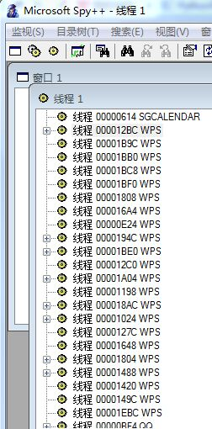
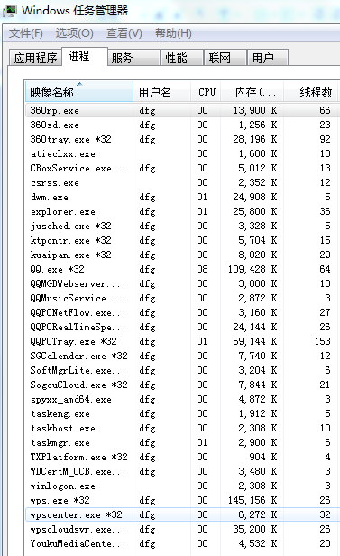
多线程与多进程编程
系统运行过程中存在大量的线程。

Slide 7
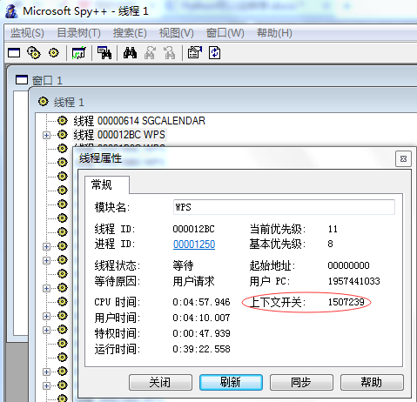
多线程与多进程编程
大多数线程要经过很多次调度才能完成预定的任务。

Slide 8
多线程与多进程编程
Python多线程编程技术存在GIL问题，而使用多进程则有效地避免了这个问题，进一步提高了系统吞吐量。

Slide 9
13.1 threading模块
方法 | 功能说明
active_count()、activeCount() | 返回当前处于alive状态的Thread对象数量
current_thread()、currentThread() | 返回当前Thread对象
get_ident() | 返回当前线程的线程标识符。线程标识符是一个非负整数，并没特殊含义，只是用来标识线程，该整数可能会被循环利用。Python 3.3及以后版本支持该方法
enumerate() | 返回当前处于alive状态的所有Thread对象列表
main_thread() | 返回主线程对象，即启动Python解释器的线程对象。Python3.4及以后版本支持该方法
stack_size([size]) | 返回创建线程时使用的栈的大小，如果指定size参数，则用来指定后续创建的线程使用的栈大小，size必须是0（表示使用系统默认值）或大于32K的正整数
Thread | 线程类，用于创建和管理线程
Event | 事件类，用于线程同步
Condition | 条件类，用于线程同步
Lock、RLock | 锁类，用于线程同步
Semaphore | 信号量类，用于线程同步
Timer | 用于在指定时间之后调用一个函数的情况

Slide 10
13.1 threading模块
>>> import threading
>>> threading.stack_size() #查看当前线程栈的大小
0
>>> threading.stack_size(64*1024) #设置当前线程栈的大小
0
>>> threading.stack_size()
65536
>>> threading.active_count() #查看活动线程数量
2

Slide 11
13.1 threading模块
>>> threading.current_thread() #返回当前线程对象
<_MainThread(MainThread, started 4852)>
>>> threading.enumerate() #枚举所有线程
[<Thread(SockThread, started daemon 9620)>, <_MainThread(MainThread, started 4852)>]
>>> def demo(v):
print(v)
>>> t = threading.Timer(3, demo, args=(5,)) #创建线程
>>> t.start() #启动线程，3秒之后调用demo函数
>>> t.cancel() #如果仍在等待时间到达，则取消

Slide 12
13.2 Thread对象
可以通过为Thread类的构造函数传递一个可调用对象来创建线程。
可以继承threading.Thread类创建派生类，并重写__init__和run方法，实现自定义线程对象类。
创建了线程对象以后，可以调用其start()方法来启动，该方法自动调用该类对象的run方法，此时该线程处于alive状态，直至run方法结束。

Slide 13
13.2 Thread对象
通过继承Thread类创建线程类
import threading
class myThread(threading.Thread):
def __init__(self, num):
threading.Thread.__init__(self)
self.num = num
def run(self): #线程运行的主要代码
print('I am {0}'.format(self.num))
t1 = myThread(1) #创建线程
t2 = myThread(2)
t3 = myThread(3)
t1.start() #启动线程
t2.start()
t3.start()

Slide 14
13.2 Thread对象
Thread对象成员
成员 | 说明
start() | 自动调用run()方法，启动线程，执行线程代码
run() | 线程代码，用来实现线程的功能与业务逻辑，可以在子类中重写该方法来自定义线程的行为
__init__(self, group=None, target=None, name=None, args=(), kwargs=None, verbose=None) | 构造函数
name | 用来读取或设置线程的名字
ident | 线程标识，非0数字或None（线程未被启动）
is_alive()、isAlive() | 测试线程是否处于alive状态
daemon | 布尔值，表示线程是否为守护线程
join(timeout=None) | 等待线程结束或超时返回

Slide 15
13.2.1 Thread对象中的方法
join([timeout]：等待被调线程结束后再继续执行后续代码，timeout为最长等待时间，单位为秒。
例13-1 使用Thread类的构造方法创建线程。
import threading
import time
def func1(x, y): #线程函数
for i in range(x, y):
print(i)
time.sleep(10)
t1=threading.Thread(target = func1, args = (15, 20))
t1.start()
t1.join(5)
t2=threading.Thread(target = func1, args = (5, 10))
t2.start()

Slide 16
13.2.1 Thread对象中的方法
isAlive()：测试线程是否处于运行状态
例13-2 查看线程状态。
import threading
import time
def func1(x, y):
for i in range(x, y):
print(i)
#time.sleep(10)
t1=threading.Thread(target = func1, args = (15, 20))
t1.start()
t1.join(5) #注释掉这里试试
t2=threading.Thread(target = func1, args = (5, 10))
t2.start()
t2.join() #注释掉这里试试
print(t1.isAlive())
print(t2.isAlive())

Slide 17
13.2.2 Thread对象中的daemon属性
在脚本运行过程中有一个主线程，若在主线程中创建了子线程，则：
当子线程的daemon属性为False时，主线程结束时会检测子线程是否结束，如果子线程尚未完成，则主线程会等待子线程完成后再退出；
当子线程的daemon属性为True时，主线程运行结束时不对子线程进行检查而直接退出，同时子线程将随主线程一起结束，而不论是否运行完成。
以上论述不适用于IDLE中的交互模式或脚本运行模式，因为在交互模式下的主线程只有在退出Python时才终止。

Slide 18
13.2.2 Thread对象中的daemon属性
例13-3 线程的daemon属性。
import threading
import time
class myThread(threading.Thread):
def __init__(self, num, threadname):
threading.Thread.__init__(self, name = threadname)
self.num = num
def run(self):
time.sleep(self.num) #阻塞线程self.num秒
print(self.num)
t1 = myThread(1, 't1')
t2 = myThread(5, 't2')
t2.daemon = True
print(t1.daemon)
print(t2.daemon)
t1.start()
t2.start()

Slide 19
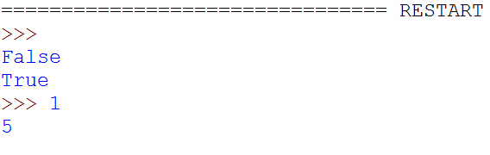
13.2.2 Thread对象中的daemon属性
在IDLE中的运行结果

Slide 20

13.2.2 Thread对象中的daemon属性
在cmd中的运行结果

Slide 21
13.2.2 Thread对象中的daemon属性
例13-4 调用线程对象的普通方法。
线程类首先也是一个普通类，同时还具有线程类特有的一些方法。

Slide 22
13.2.2 Thread对象中的daemon属性
import threading
import time
class myThread(threading.Thread):
def __init__(self, threadName):
threading.Thread.__init__(self)
self.name = threadName
def run(self): #线程运行的核心代码
time.sleep(1)
print('In run:', self.name)
def output(self): #在线程类中定义普通方法
print('In output:', self.name)

Slide 23
13.2.2 Thread对象中的daemon属性
t = myThread('test')
t.start() #启动线程
t.output() #调用普通方法
time.sleep(2)
print('OK')

Slide 24
13.3 线程同步技术
将任务拆分成互相协作的多个线程同时运行，那么属于同一个任务的多个线程之间必然会有交互和同步以便互相协作地完成任务。
多线程同步时如果需要获得多个锁才能进入临界区的话，可能会发生死锁，在多线程编程时一定要注意并认真检查和避免这种情况。

Slide 25
13.3.1 Lock/RLock对象
Lock是比较低级的同步原语，当被锁定以后不属于特定的线程。
一个锁有两种状态：locked和unlocked。如果锁处于unclocked状态，acquire()方法将其修改为locked并立即返回；如果锁已处于locked状态，则阻塞当前线程并等待其他线程释放锁然后将其修改为locked并立即返回，或等待一定的时间后返回但不修改锁的状态。
release()方法将锁状态由locked修改为unlocked并立即返回，如果锁状态本来已经是unlocked，调用该方法将会抛出异常。

Slide 26
13.3.1 Lock/RLock对象
可重入锁RLock对象也是一种常用的线程同步原语，可被同一个线程acquire多次。
当处于locked状态时，某线程拥有该锁；当处于unlocked状态时，该锁不属于任何线程。
RLock对象的acquire()/release()调用对可以嵌套，仅当最后一个或者最外层的release()执行结束，锁被设置为unlocked状态。

Slide 27
13.3.1 Lock/RLock对象
例13-5 使用Lock/RLock对象实现线程同步。
import threading
import time
class myThread(threading.Thread):
def __init__(self):
threading.Thread.__init__(self)
def run(self):
global x #声明全局变量
lock.acquire() #获取锁，进入临界区
for i in range(3):
x = x + i
time.sleep(2)
print(x)
lock.release() #释放锁，退出临界区

Slide 28
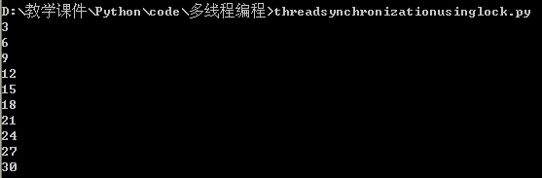
13.3.1 Lock/RLock对象
lock = threading.Lock() #创建锁，这里也可以使用RLock
tl = []
for i in range(10): #创建10个线程
t = myThread()
tl.append(t)
x = 0
for i in tl: #启动10个线程
i.start()

Slide 29
13.3.2 Condition对象
使用Condition对象可以在某些事件触发后才处理数据或执行特定的功能代码，可以用于不同线程之间的通信或通知，以实现更高级别的同步。
在内部实现上，Condition对象总是与某种锁对象相关联。
Condition对象支持上下文管理语句with。
Condition对象除了具有acquire()和release()方法之外，还有wait()、wait_for()、notify()、notify_all()等方法。

Slide 30
13.3.2 Condition对象
wait(timeout=None)方法会释放锁，并阻塞当前线程直到超时或其他线程针对同一个Condition对象调用了notify()/notify_all()方法，被唤醒之后当前线程会重新尝试获取锁并在成功获取锁之后结束wait()方法，然后继续执行；
wait_for(predicate, timeout=None)方法阻塞当前线程直到超时或者指定条件得到满足；
notify(n=1)唤醒等待该Condition对象的一个或多个线程，该方法并不负责释放锁；
notify_all()方法会唤醒等待该Condition对象的所有线程。

Slide 31
13.3.2 Condition对象
例13-6 使用Condition对象实现线程同步，模拟生产者与消费者问题。
import threading
import time
import random

Slide 32
13.3.2 Condition对象
生产者类
class Producer(threading.Thread):
def __init__(self, threadname):
threading.Thread.__init__(self,name=threadname)
def run(self):
global x
time.sleep(random.randrange(1, 5))
con.acquire()
if x == 20:
print('Producer waiting....')
con.wait()
print('Producer resumed')
print('Producer:', end=' ')
for i in range(20):
print(x, end=' ')
x = x + 1
print(x)
con.notify_all()
con.release()

Slide 33
13.3.2 Condition对象
消费者类
class Consumer(threading.Thread):
def __init__(self, threadname):
threading.Thread.__init__(self, name =threadname)
def run(self):
global x
time.sleep(random.randrange(1, 5))
con.acquire()
if x == 0:
print('Consumer waiting....')
con.wait()
print('Consumer resumed')
print('Consumer:', end=' ')
for i in range(20):
print (x, end=' ')
x = x - 1
print(x)
con.notify_all()
con.release()

Slide 34
13.3.2 Condition对象
创建Condition对象以及生产者与消费者线程
con = threading.Condition()
x = 0
p = Producer('Producer')
c = Consumer('Consumer')
c.start()
p.start()
# 等待两个线程都运行结束
time.sleep(5)
print('\nAfter Producer and Consumer all done:',x)

Slide 35
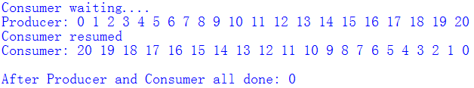

13.3.2 Condition对象
运行结果（其中两次）

Slide 36
13.3.2 Condition对象
例13-6（另一种思路的演示） 使用Condition对象实现线程同步，模拟生产者与消费者问题。
使用列表模拟物品池，生产者往里放置东西，而消费者从池中获取物品。物品池满时生产者等待，空时消费者等待。

Slide 37
13.3.2 Condition对象
import threading
from random import randint
from time import sleep

Slide 38
13.3.2 Condition对象
#自定义生产者线程类
class Producer(threading.Thread):
def __init__(self, threadname):
threading.Thread.__init__(self,name=threadname)
def run(self):
global x
while True:
sleep(1)
con.acquire() #获取锁
if len(x) == 5: #假设共享列表中最多能容纳5个元素
print('Producer is waiting.....') #如果共享列表已满，生产者等待
con.wait()
else:
r = randint(1, 1000)
print('Produced:', r) #产生新元素，添加至共享列表
x.append(r)
con.notify() #唤醒等待条件的线程
con.release() #释放锁

Slide 39
13.3.2 Condition对象
#自定义消费者线程类
class Consumer(threading.Thread):
def __init__(self, threadname):
threading.Thread.__init__(self, name =threadname)
def run(self):
global x
while True:
sleep(3)
#获取锁
con.acquire()
if not x:
#等待
print('Consumer is waiting.....')
con.wait()
else:
print('Consumed:', x.pop(0))
con.notify()
con.release()

Slide 40
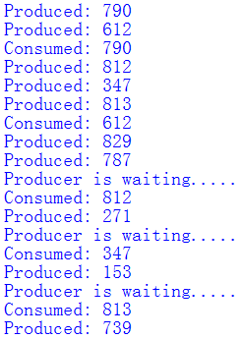
13.3.2 Condition对象
#创建Condition对象以及生产者线程和消费者线程
con = threading.Condition()
x = []
p = Producer('Producer')
c = Consumer('Consumer')
p.start()
c.start()

Slide 41
13.3.3 Queue对象
queue模块的Queue对象实现了多生产者/多消费者队列，尤其适合需要在多个线程之间进行信息交换的场合，实现了多线程编程所需要的所有锁语义。

Slide 42
13.3.3 Queue对象
Queue对象主要实现了put()和get()方法，分别用来往队列尾部追加元素和在队列头部获取并删除元素。
put(item, block=True, timeout=None)
get(block=True, timeout=None)

Slide 43
13.3.3 Queue对象
使用Queue对象实现生产者-消费者线程同步
import threading
import time
from queue import Queue
class Producer(threading.Thread):
def __init__(self, threadname):
threading.Thread.__init__(self, name = threadname)
def run(self):
global myqueue
myqueue.put(self.getName())
print(self.getName(), 'put', self.getName(), 'to queue.')

Slide 44
13.3.3 Queue对象
class Consumer(threading.Thread):
def __init__(self, threadname):
threading.Thread.__init__(self, name = threadname)
def run(self):
global myqueue
print(self.getName(), 'get', myqueue.get(), 'from queue.')

Slide 45
13.3.3 Queue对象
myqueue = Queue()
plist = []
clist = []
for i in range(10):
p = Producer('Producer' + str(i))
plist.append(p)
c = Consumer('Consumer' + str(i))
clist.append(c)
for i in plist:
i.start()
i.join()
for i in clist:
i.start()
i.join()

Slide 46
13.3.3 Queue对象
补充案例：上例的另一种写法
import threading
import time
import queue
class Producer(threading.Thread):
def __init__(self, threadname):
threading.Thread.__init__(self, name=threadname)
def run(self):
for i in range(10):
myqueue.put(i)
print(self.getName(), ' put ', i, ' to queue.')

Slide 47
13.3.3 Queue对象
class Consumer(threading.Thread):
def __init__(self, threadname):
threading.Thread.__init__(self, name=threadname)
def run(self):
for i in range(10):
print(self.getName(), ' get ', myqueue.get(), ' from queue.')
myqueue = queue.Queue()
Producer('Producer').start()
Consumer('Consumer').start()

Slide 48
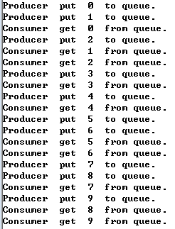
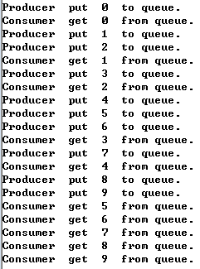
13.3.3 Queue对象
两次运行结果：

Slide 49
13.3.3 Queue对象
补充案例：使用Queue类实现多线程复制文件，利用该类提供的机制来保证多个线程的同步。
code\multiThread_copyFile.py
使用方法：
C:\Python35>python multiThread_copyFile.py -h
usage: multiThread_copyFile.py [-h] [-s SRC] [-d DST] [-n NUM]
copy files from src to dst
optional arguments:
-h, --help show this help message and exit
-s SRC, --src SRC
-d DST, --dst DST
-n NUM, --num NUM

Slide 50
13.3.4 Event对象
Event对象的set()方法可以设置Event对象内部的信号标志为真；
Event对象的clear()方法可以清除Event对象内部的信号标志，将其设置为假；
Event对象的isSet()方法用来判断其内部信号标志的状态；
Event对象的wait()方法只有在其内部信号状态为真时将很快地执行并返回；若Event对象的内部信号标志为假，wait方法将一直等待至超时或内部信号状态为真。

Slide 51
13.3.4 Event对象
例13-7 使用Event对象实现线程同步。
import threading
class myThread(threading.Thread):
def __init__(self, threadname):
threading.Thread.__init__(self, name = threadname)
def run(self):
if myEvent.isSet():
myEvent.clear()
print(self.getName()+' is waiting...')
myEvent.wait()
print(self.getName()+' resumed...')
else:
print(self.getName())
myEvent.set()

Slide 52
13.3.4 Event对象
myEvent = threading.Event()
# 设置初始状态
myEvent.clear()
for i in range(10):
myThread(str(i)).start()

Slide 53
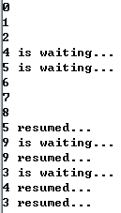
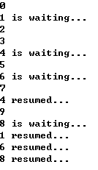
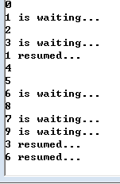
13.3.4 Event对象
每次运行结果可能会不同，并且可能会死锁（图3）

Slide 54
13.3.4 Event对象
补充：利用Event对象模拟生产者消费者问题。
from threading import Thread, Event
class Producer(Thread):
def __init__(self, threadname):
Thread.__init__(self, name = threadname)
def run(self):
for i in range(20):
lst.append(i)
myEvent.set()

Slide 55
13.3.4 Event对象
class Consumer(Thread):
def __init__(self, threadname):
Thread.__init__(self, name = threadname)
def run(self):
myEvent.wait()
for i in range(20):
print(lst.pop())

Slide 56
13.3.4 Event对象
lst = []
myEvent = Event()
# 设置初始状态
myEvent.clear()
Producer('Producer').start()
Consumer('Consumer').start()

Slide 57
13.3.5 Semaphore与BoundedSemaphore（扩展）
Semaphore对象维护着一个内部计数器，调用acquire()方法时该计数器减1，调用release()方法时该计数器加1，适用于需要控制特定资源的并发访问线程数量的场合。
调用acquire()方法时，如果计数器已经为0则阻塞当前线程，直到有其他线程调用了release()方法，所以计数器的值永远不会小于0。
Semaphore对象可以调用任意次release()方法，而BoundedSemaphore对象可以保证计数器的值不超过特定的值。

Slide 58
13.3.5 Semaphore与BoundedSemaphore（扩展）
补充案例：使用BoundedSemaphore对象限制特定资源的并发访问线程数量。
from threading import Thread, BoundedSemaphore
from time import time, sleep
from random import randrange

Slide 59
13.3.5 Semaphore与BoundedSemaphore（扩展）
def worker(value):
# 线程启动时间
start = time()
with sema:
# 获取资源访问权限的时间
end = time()
t = randrange(5)
# 冒号后面是该线程等待的时间
print(value, ':', end-start, ':', t)
sleep(2)
# 同一时刻最多允许2个线程访问特定资源
sema = BoundedSemaphore(3)
# 创建并启动10个线程
for i in range(10):
t= Thread(target=worker, args=(i,))
t.start()

Slide 60
13.3.6 Barrier对象（扩展）
Barrier对象常用来实现这样的线程同步，多个线程运行到某个时间点以后每个线程都需要等着其他线程准备好以后再同时进行下一步工作。类似于赛马时需要先用栅栏拦住，每个试图穿过栅栏的选手都需要明确说明自己准备好了，当所有选手都表示准备好以后，栅栏打开，所有选手同时冲出栅栏。

Slide 61
13.3.6 Barrier对象（扩展）
Barrier对象最常用的方法是wait()。线程调用该方法后会阻塞，当所有线程都调用了该方法后，会被同时释放并继续执行后面的代码。
Barrier对象的wait()方法会返回一个介于0到parties-1之间的整数，每个线程都会得到一个不同的整数。

Slide 62
13.3.6 Barrier对象（扩展）
补充案例：创建一个允许3个线程互相等待的Barrier对象，每个线程做完一些准备工作后调用Barrier对象的wait()方法等待其他线程，当所有线程都调用了wait()方法之后，会调用指定的action对象，然后同时开始执行wait()之后的代码。

Slide 63
13.3.6 Barrier对象（扩展）
import threading
import random
import time
def worker(arg):
#假设每个线程需要不同的时间来完成准备工作
time.sleep(random.randint(1, 20))
#假设已知任何线程的准备工作最多需要20秒
#每个线程调用wait()时，返回值不一样
r = b.wait(20)
if r==0:
print(arg)

Slide 64
13.3.6 Barrier对象（扩展）
def printOk():
print('ok')
#允许3个线程等待
#如果线程调用wait()时没有指定超时时间，默认为20秒
b = threading.Barrier(parties=3, action=printOk, timeout=20)
#创建并启动3个线程，线程数量必须与Barrier对象的parties一致
for i in range(3):
t = threading.Thread(target=worker, args=(i,))
t.start()

Slide 65
13.4 多进程编程
进程是正在执行中的应用程序。一个进程是一个执行中的文件使用资源的总和，包括虚拟地址空间、代码、数据、对象句柄、环境变量和执行单元等等。一个应用程序同时打开并执行多次，会创建多个进程。
Python标准库multiprocessing支持使用类似于threading的用法来创建与管理进程，并且避免了GIL（Global Interpreter Lock）问题，可以更有效地利用CPU资源。

Slide 66
GIL
GIL并不是Python的特性，它是在实现Python解析器(CPython)时所引入的一个概念。
就好比C++是一套语言（语法）标准，但是可以用不同的编译器来编译成可执行代码。有名的编译器例如GCC，INTEL C++，Visual C++等。
Python也一样，同样一段代码可以通过CPython，PyPy，Psyco等不同的Python执行环境来执行。
像其中的JPython就没有GIL。然而因为CPython是大部分环境下默认的Python执行环境。
所以在很多人的概念里CPython就是Python，也就想当然的把GIL归结为Python语言的缺陷。
所以这里要先明确一点：GIL并不是Python的特性，Python完全可以不依赖于GIL。

Slide 67
为什么会有GIL
由于物理上得限制，各CPU厂商在核心频率上的比赛已经被多核所取代。为了更有效的利用多核处理器的性能，就出现了多线程的编程方式，而随之带来的就是线程间数据一致性和状态同步的困难。即使在CPU内部的Cache也不例外，为了有效解决多份缓存之间的数据同步时各厂商花费了不少心思，也不可避免的带来了一定的性能损失。
Python当然也逃不开，为了利用多核，Python开始支持多线程。而解决多线程之间数据完整性和状态同步的最简单方法自然就是加锁。 于是有了GIL这把超级大锁，而当越来越多的代码库开发者接受了这种设定后，他们开始大量依赖这种特性（即默认python内部对象是thread-safe的，无需在实现时考虑额外的内存锁和同步操作）。

Slide 68
为什么会有GIL
慢慢的这种实现方式被发现是低效的。但当大家试图去拆分和去除GIL的时候，发现大量库代码开发者已经重度依赖GIL而非常难以去除了。
有多难？做个类比，像MySQL这样的“小项目”为了把Buffer Pool Mutex这把大锁拆分成各个小锁也花了从5.5到5.6再到5.7多个大版为期近5年的时间，且仍在继续。MySQL这个背后有公司支持且有固定开发团队的产品走的如此艰难，那又更何况Python这样核心开发和代码贡献者高度社区化的团队呢？
所以简单的说GIL的存在更多的是历史原因。如果推到重来，多线程的问题依然还是要面对，但是至少会比目前GIL这种方式会更优雅。

Slide 69
GIL的影响
从官方的定义来看，GIL无疑就是一把全局排他锁。毫无疑问全局锁的存在会对多线程的效率有不小影响。甚至就几乎等于Python是个单线程的程序。
一种解释：全局锁只要释放的勤快效率也不差，只要在进行耗时的IO操作的时候，能释放GIL，也还是可以提升运行效率的。或者说再差也不会比单线程的效率差吧。理论上是这样，而实际上呢？比我们想的更糟。
Python在多线程和单线程下得效率对比：一个循环1亿次的计数器函数。一个通过单线程执行两次，一个多线程执行。最后比较执行总时间。
可以看到python在多线程的情况下居然比单线程整整慢了45%。

Slide 70
如何避免受到GIL的影响
multiprocess库的出现很大程度上是为了弥补thread库因为GIL而低效的缺陷。它完整的复制了一套thread所提供的接口方便迁移。唯一的不同就是它使用了多进程而不是多线程。每个进程有自己的独立的GIL，因此也不会出现进程之间的GIL争抢。

Slide 71
13.4.1 创建进程
通过创建Process对象来创建进程，通过start()方法启动。
from multiprocessing import Process
import os
def f(name):
print('module name:', __name__)
print('parent process:', os.getppid()) #查看父进程ID
print('process id:', os.getpid()) #查看当前进程ID
print('hello', name)
if __name__ == '__main__':
p = Process(target=f, args=('bob',)) #创建进程
p.start() #启动进程
p.join() #等待进程结束

Slide 72
13.4.1 创建进程
继承Process类，自定义进程类
from multiprocessing import Process
class MyProcess(Process):
def __init__(self):
Process.__init__(self)
def run(self):
print('ok')
if __name__ == '__main__':
p = MyProcess()
p.start()

Slide 73
13.4.1 创建进程
进程池对象Pool提供了大量的方法支持并行操作，常用的方法有：
apply(func[, args[, kwds]])：调用函数func，并传递参数args和kwds，同时阻塞当前进程直至函数返回。
map(func, iterable[, chunksize])：内置函数map()的并行版本，但只能接收一个可迭代对象作为参数，该方法会阻塞当前进程直至结果可用。该方法会把迭代对象iterable切分成多个块再作为独立的任务提交给进程池，块的大小可以通过参数chunksize（默认值为1）来设置。

Slide 74
13.4.1 创建进程
close()：不允许再向进程池提交任务，当所有已提交任务完成后工作进程会退出。
terminate()：立即结束工作进程，当进程池对象被回收时会自动调用该方法。
join()：等待工作进程退出，在此之前必须先调用close()或terminate()。

Slide 75
13.4.1 创建进程
使用Pool对象进行数据并行处理。
from multiprocessing import Pool
from statistics import mean
if __name__ == '__main__':
x = [list(range(10)), list(range(20,30)),
list(range(50,60)), list(range(80,90))]
with Pool(2) as p:
print(p.map(mean, x))
print(p.map(sum, x))

Slide 76
13.4.1 创建进程
补充案例：并行判断100000000以内的数字是否为素数，并统计素数个数。
from multiprocessing import Pool
def isPrime(n):
if n<2:
return 0
if n==2:
return 1
if not n&1:
return 0
for i in range(3, int(n**0.5)+1, 2):
if n%i == 0:
return 0
return 1

Slide 77
13.4.1 创建进程
if __name__ == '__main__':
with Pool(5) as p:
print(sum(p.map(isPrime, range(100000000))))

Slide 78
13.4.2 进程间数据交换
例13-8 使用Queue对象在进程间交换数据。
import multiprocessing as mp
def foo(q):
q.put('hello world!')
if __name__ == '__main__':
mp.set_start_method('spawn') #Windows系统创建子进程的默认方式
q = mp.Queue()
p = mp.Process(target=foo, args=(q,))
p.start()
p.join()
print(q.get())

Slide 79
13.4.2 进程间数据交换
也可以使用上下文对象context的Queue对象实现进程间的数据交换。
import multiprocessing as mp
def foo(q):
q.put('hello world')
if __name__ == '__main__':
ctx = mp.get_context('spawn')
q = ctx.Queue()
p = ctx.Process(target=foo, args=(q,))
p.start()
p.join()
print(q.get())

Slide 80
13.4.2 进程间数据交换
例13-9 使用管道实现进程间数据交换。
from multiprocessing import Process, Pipe
def f(conn):
conn.send('hello world') #向管道中发送数据
conn.close()
if __name__ == '__main__':
parent_conn, child_conn = Pipe() #创建管道对象
p = Process(target=f, args=(child_conn,)) #将管道的一方
#传递给子进程
p.start()
print(parent_conn.recv()) #通过管道的另一方获取数据
p.join()

Slide 81
13.4.2 进程间数据交换
例13-10 使用共享内存实现进程间数据交换，比较适合大量数据的场合。
from multiprocessing import Process, Value, Array
def f(n, a):
n.value = 3.1415927
for i in range(len(a)):
a[i] = a[i]*a[i]
if __name__ == '__main__':
num = Value('d', 0.0) #实型
arr = Array('i', range(10)) #整型数组
p = Process(target=f, args=(num, arr))
p.start()
p.join()
print(num.value)
print(arr[:])

Slide 82
13.4.2 进程间数据交换
例13-11 使用Manager对象实现进程间数据交换。
Manager对象控制一个拥有list、dict、Lock、RLock、Semaphore、BoundedSemaphore、Condition、Event、Barrier、Queue、Value、Array、Namespace等对象的服务端进程，并且允许其他进程访问这些对象。

Slide 83
13.4.2 进程间数据交换
from multiprocessing import Process, Manager
def f(d, l, t):
d['name'] = 'Dong Fuguo'
d['age'] = 38
d['sex'] = 'Male'
d['affiliation'] = 'SDIBT'
l.reverse()
t.value = 3

Slide 84
13.4.2 进程间数据交换
if __name__ == '__main__':
with Manager() as manager:
d = manager.dict()
l = manager.list(range(10))
t = manager.Value('i', 0)
p = Process(target=f, args=(d, l, t))
p.start()
p.join()
for item in d.items():
print(item)
print(l)
print(t.value)

Slide 85
13.4.2 进程间数据交换
补充案例：使用Manager对象实现不同机器上的进程跨网络共享数据。

Slide 86
13.4.2 进程间数据交换
（1）首先编写程序文件multiprocessing_server.py，启动服务器进程，创建可共享的队列对象。
from multiprocessing.managers import BaseManager
from queue import Queue
q = Queue()
class QueueManager(BaseManager):
pass
QueueManager.register('get_queue', callable=lambda:q)
m = QueueManager(address=('', 30030), authkey=b'dongfuguo')
s = m.get_server()
s.serve_forever()

Slide 87
13.4.2 进程间数据交换
（2）然后编写程序文件multiprocessing_client1.py，连接服务器进程，并往共享的队列中存入一些数据。
from multiprocessing.managers import BaseManager
class QueueManager(BaseManager):
pass
QueueManager.register('get_queue')
#假设服务器的IP地址为10.2.1.2
m = QueueManager(address=('10.2.1.2', 30030), authkey=b'dongfuguo')
m.connect()
q = m.get_queue()
for i in range(3):
q.put(i)

Slide 88
13.4.2 进程间数据交换
（3）最后编写程序文件multiprocessing_client2.py，连接服务器进程，从共享的队列对象中读取数据并输出显示。
from multiprocessing.managers import BaseManager
class QueueManager(BaseManager):
pass
QueueManager.register('get_queue')
m = QueueManager(address=('10.2.1.2', 30030), authkey=b'dongfuguo')
m.connect()
q = m.get_queue()
for i in range(3):
print(q.get())

Slide 89
13.4.3 进程同步
例13-12 使用Lock对象实现进程同步。
from multiprocessing import Process, Lock
def f(l, i):
l.acquire() #获取锁
try:
print('hello world', i)
finally:
l.release() #释放锁
if __name__ == '__main__':
lock = Lock() #创建锁对象
for num in range(10):
Process(target=f, args=(lock, num)).start()

Slide 90
13.4.3 进程同步
例13-13 使用Event对象实现进程同步。
from multiprocessing import Process, Event
def f(e, i):
if e.is_set():
e.wait()
print('hello world', i)
e.clear()
else:
e.set()
if __name__ == '__main__':
e = Event()
for num in range(10):
Process(target=f, args=(e,num)).start()

Slide 91
13.4.4 标准库subprocess（扩展）
标准库subprocess允许创建子进程，连接子进程的输入输出管道，并获得子进程的返回码，也是常用的并发执行技术之一。
该标准库提供了run()、call()和Popen()三种不同的函数用来创建子进程，其中run()函数会阻塞当前进程，子进程结束后返回包含返回码和其他信息的CompletedProcess对象；call()函数也会阻塞当前进程，子进程结束后直接得到返回码；Popen()函数创建子进程时不阻塞当前进程，直接返回得到Popen对象，通过该对象可以对子进程进行更多的操作和控制。

Slide 92
13.4.4 标准库subprocess（扩展）
Popen对象的kill()和terminate()方法可以用来结束该进程，send_signal()可以给子进程发送指定信号，wait()方法用来等待子进程运行结束，pid用来表示子进程的ID号，等等。
>>> p = subprocess.Popen('c:\\windows\\notepad.exe') #创建并运行子进程
>>> p.pid #进程ID
2744
>>> p.kill() #结束进程

Slide 93
13.4.4 标准库subprocess（扩展）
假设有一个程序externProgram.py，内容如下：
x = input()
print('hello world', x)
然后编写测试程序test.py，内容如下：
from subprocess import PIPE, Popen
text = '董付国'
test = Popen('python externProgram.py',
stdin=PIPE,
stdout=PIPE,
stderr=PIPE)
test.stdin.write(text.encode())
test.stdin.close()
with open("b.txt", 'w') as result:
result.write(test.stdout.read().decode())

Slide 94
13.4.4 标准库subprocess（扩展）
运行程序test.py，自动调用和执行程序externProgram.py，在当前文件夹中创建文件b.txt，其中内容为：hello world 董付国

Slide 95
13.4.4 标准库subprocess（扩展）
把程序externProgram.py修改为：
x = input()
print('董付国系列教材：')
for item in x.split():
print('\t',item)
然后把test.py代码修改为：
from subprocess import PIPE, Popen
text = '董付国'
test = Popen('python externProgram.py',
stdin=open('in.txt'),
stdout=open('out.txt', 'w'))

Slide 96
13.4.4 标准库subprocess（扩展）
创建文本文件in.txt，内容如下：
《Python程序设计》 《Python程序设计基础》 《Python程序设计》（第2版） 《Python可以这样学》
然后运行程序test.py，自动调用程序externProgram.py并从in.txt文件中读取内容再写入到out.txt文件中，其中内容为：
董付国系列教材：
《Python程序设计》
《Python程序设计基础》
《Python程序设计》（第2版）
《Python可以这样学》

